Slide 1
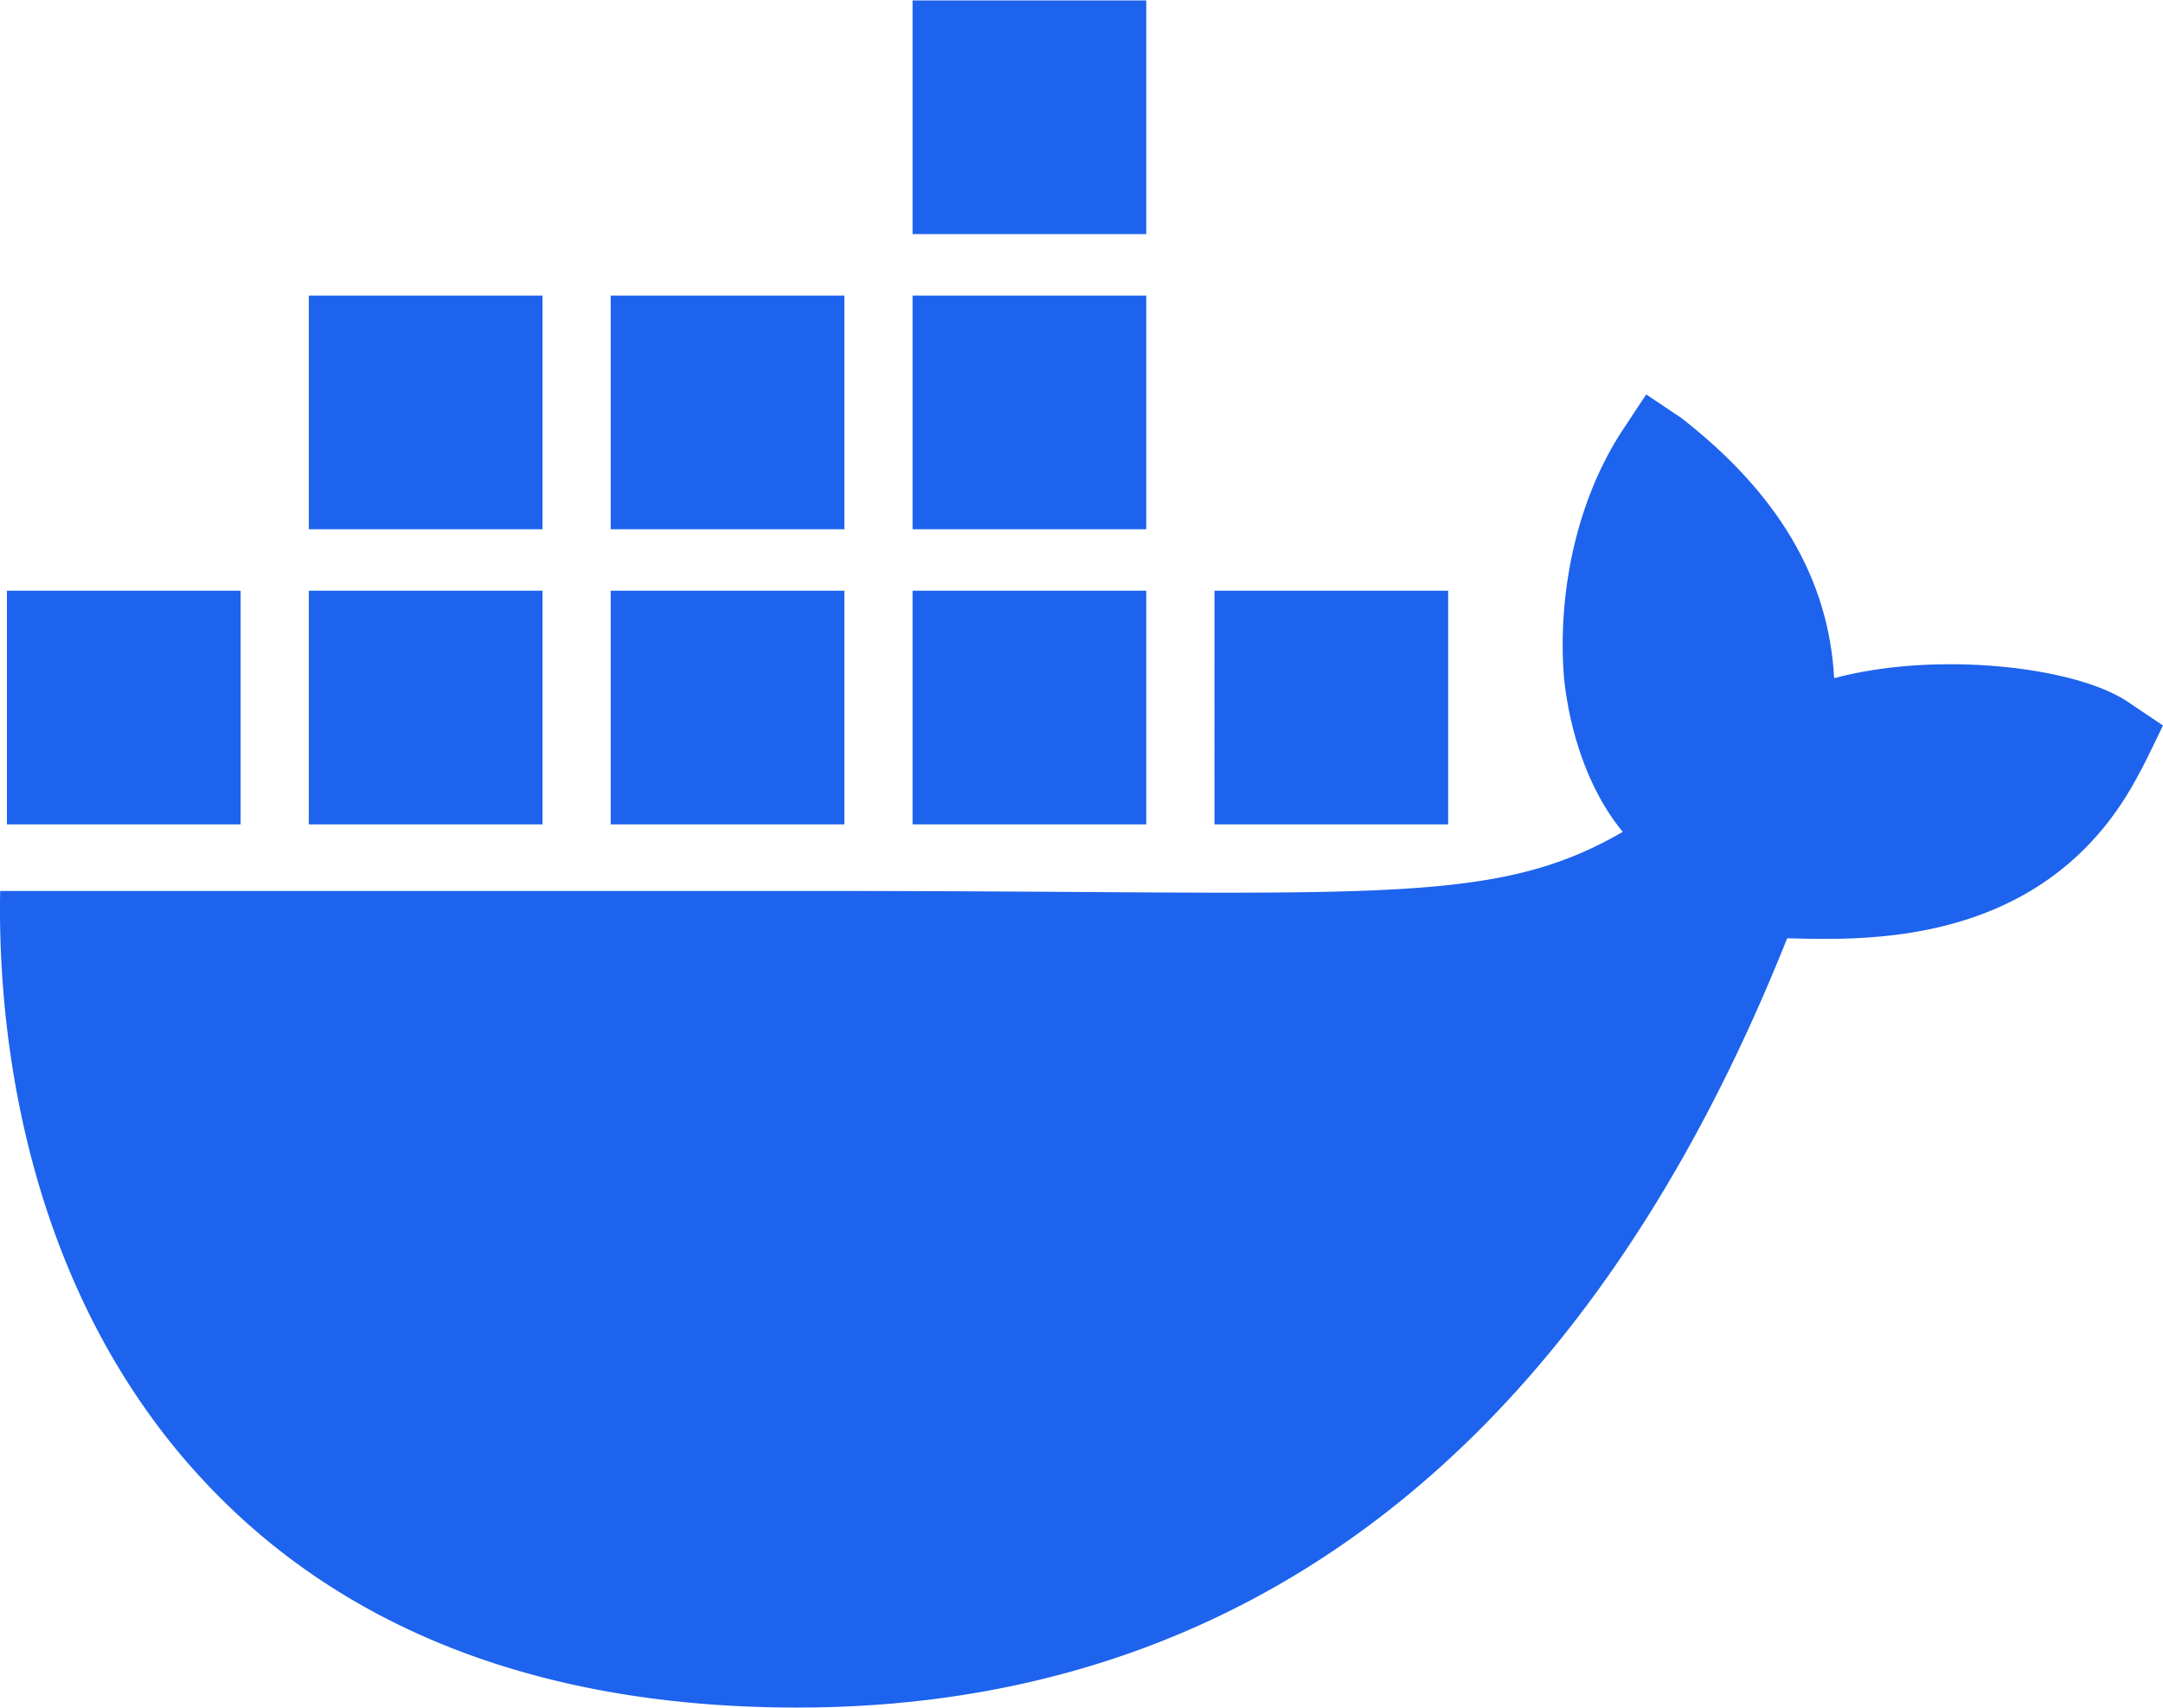

Computersimulationen
Umsetzung in Container-Strukturen
Docker
Podman
Computersimulationen | Noah Heger, Noel Marks | 20. Februar 2025

Slide 2
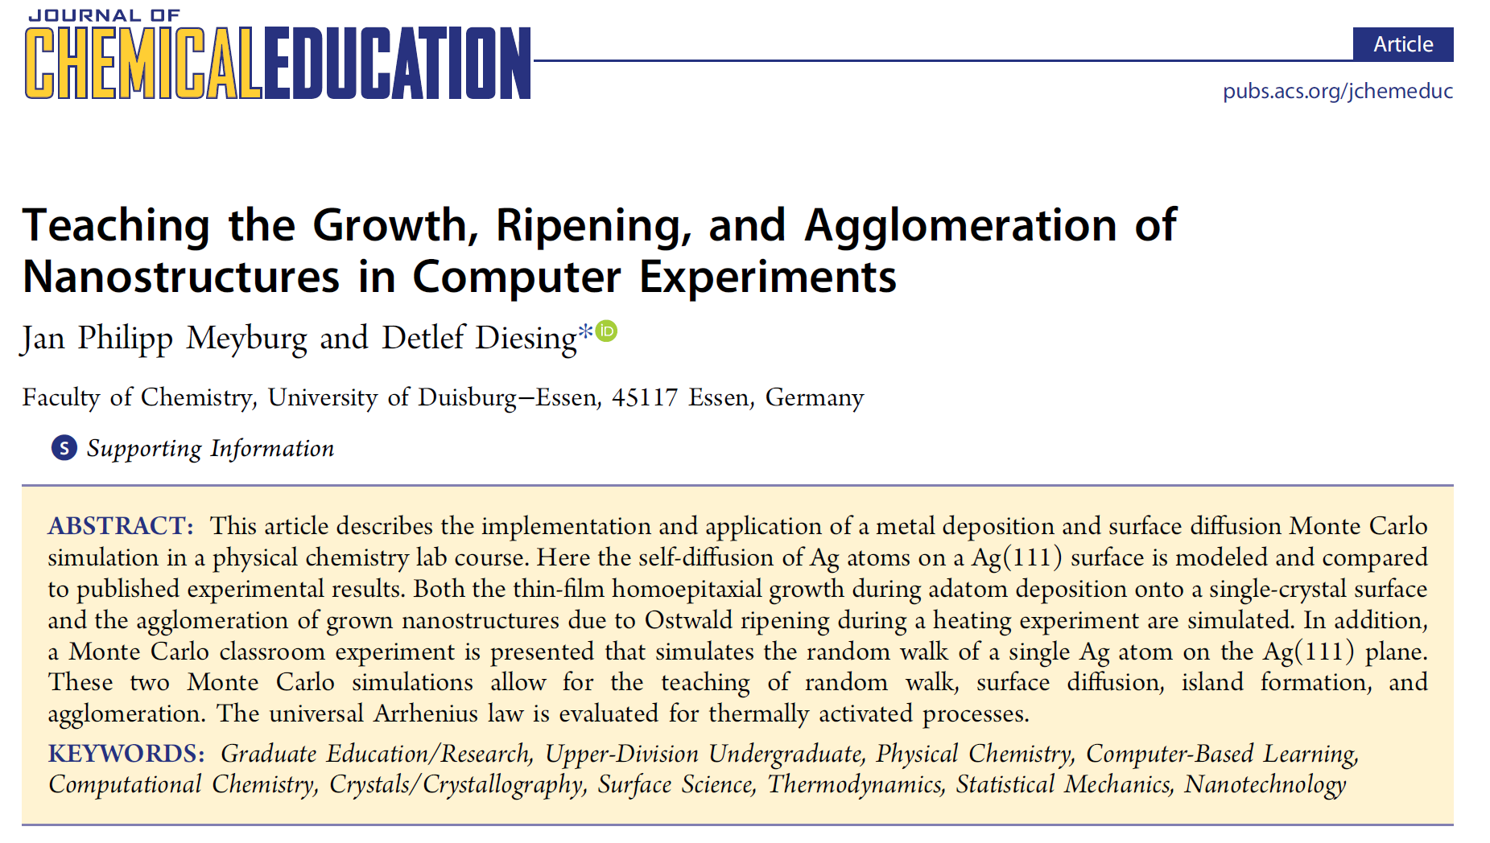
Versuch N2
Ostwald-Reifung und Random Walk
Basierend auf dem Paper von Jan Philipp Meyburg und Detlef Diesing
Ostwald-Reifung
Simulation einer fcc (111) Silberoberfläche
Adsorption von Silberatomen auf die Silberoberfläche
Drei Phasen: Deposition, Temperaturerhöhung und Reifung
Parameter: Zellgröße, Anfangstemperatur und Endtemperatur
Random Walk
Adsorption eines einzelnen Silberatoms
Parameter: Temperatur, Zellgröße
[Jan Philipp Meyburg and Detlef Diesing, Journal of Chemical Education 2017 94 (9), 1225-1231]

Slide 3
Einführung in Docker
Wie Container-Strukturen aufgebaut werden!

Slide 4
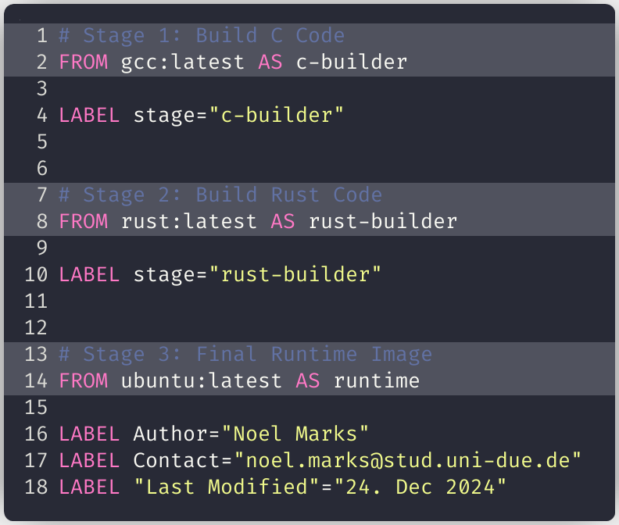
Einführung in Docker
Wie Applikationen containerisiert werden können
Dockerfile ist der Bauplan
Erster Teil ist ein Grundbaustein: „From“
„From scratch“, kein Grundbaustein
Aus Dockerfile wird das Image gebaut
Die „Run“ Kommandos werden bei diesem Schritt aufgebaut
Image besteht aus verschiedenen Layers
Der Container wird aus dem Image ausgeführt

Slide 5

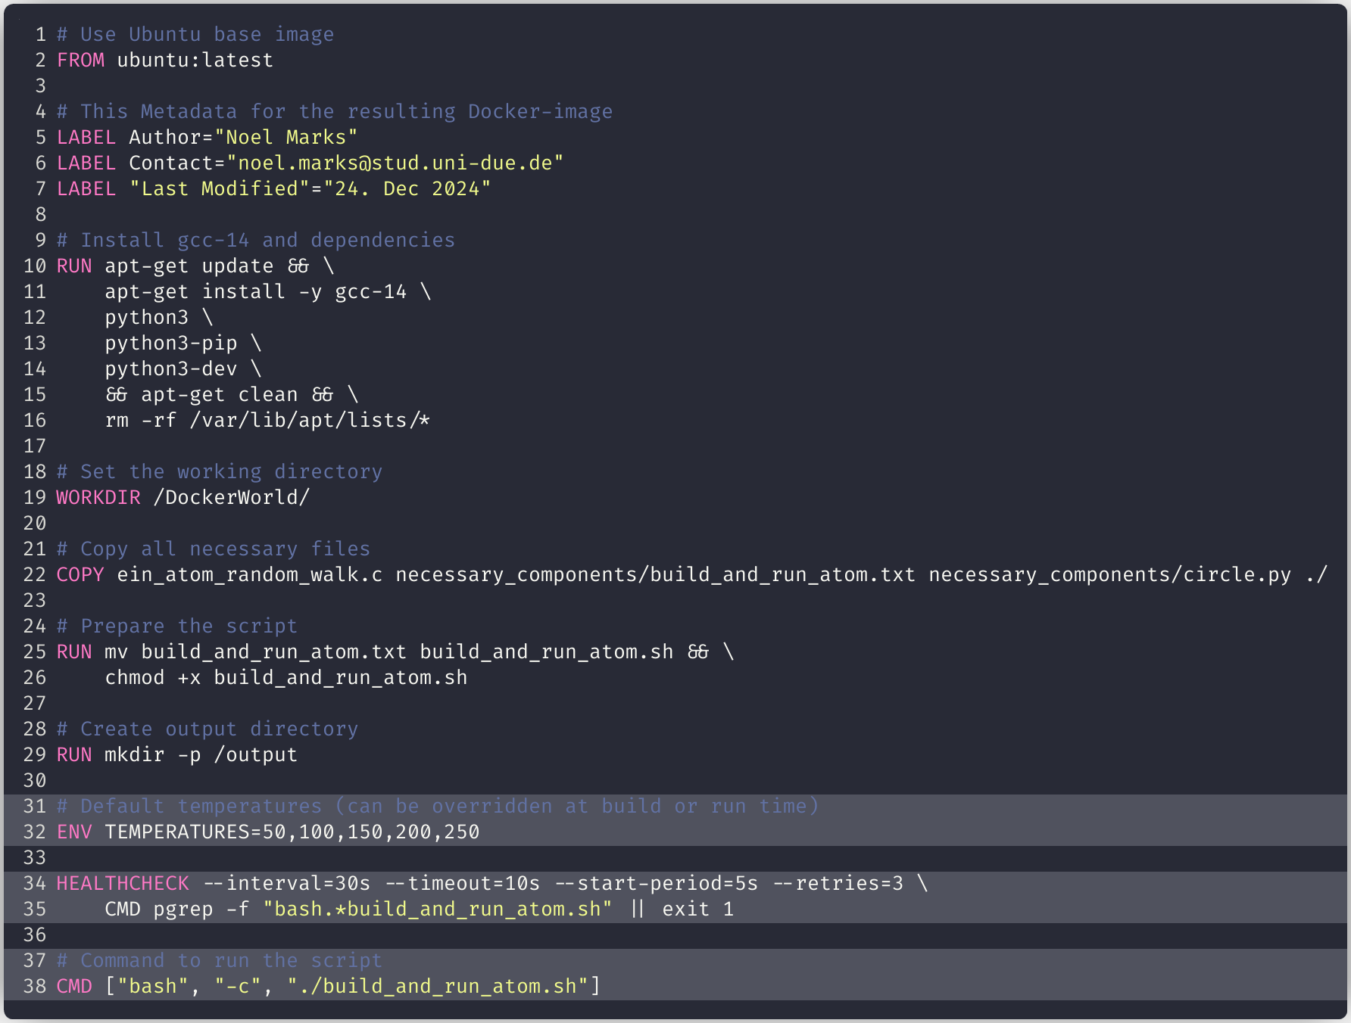
Einführung in Docker
Der Container
Ein Container ist eine Standard-Softwareeinheit, die den Code und alle seine Abhängigkeiten verpackt.
Er sorgt dafür, dass die Anwendung schnell und zuverlässig in verschiedenen Computerumgebungen läuft.
Ein Container enthält alles, was für die Ausführung einer Anwendung erforderlich ist, einschließlich:
Code
Abhängigkeiten
System-Werkzeuge
System-Bibliotheken

Slide 6
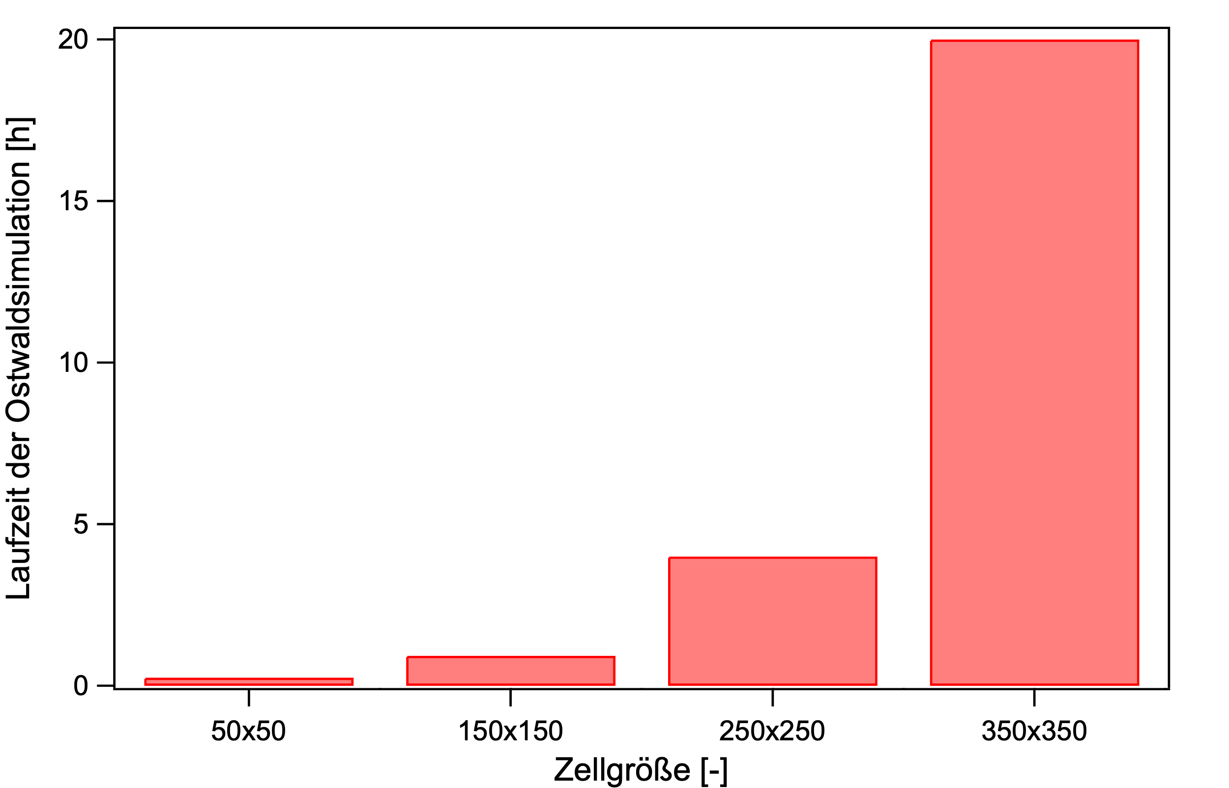
Einführung in Docker
Wie die Container-Struktur die Betriebszeit und die Größe der Simulationen beeinflusst.
Jeder laufende Container benötigt einen CPU-Core und ~500 MB an Speicher
Es können beliebig viele Container gleichzeitig laufen
Random Walk Container ist in wenigen Minuten fertig
Ostwald Reifung hängt von den Simulationsbedingungen ab
Benchmark auf MacBook Air mit M2 Chip

Slide 7

Einführung in Docker
Neben Docker gibt es auch noch andere Software, um Applikationen in Container zu verpacken.
Podman ist eine frei verfügbare alternative
Ist Docker sehr ähnlich aufgebaut
Neuer und auf Sicherheit ausgelegt
Schwierigkeiten für Beginner: weniger vorhandene Dokumentation

Slide 8
Analyse der Simulation
Programmieren

Slide 9
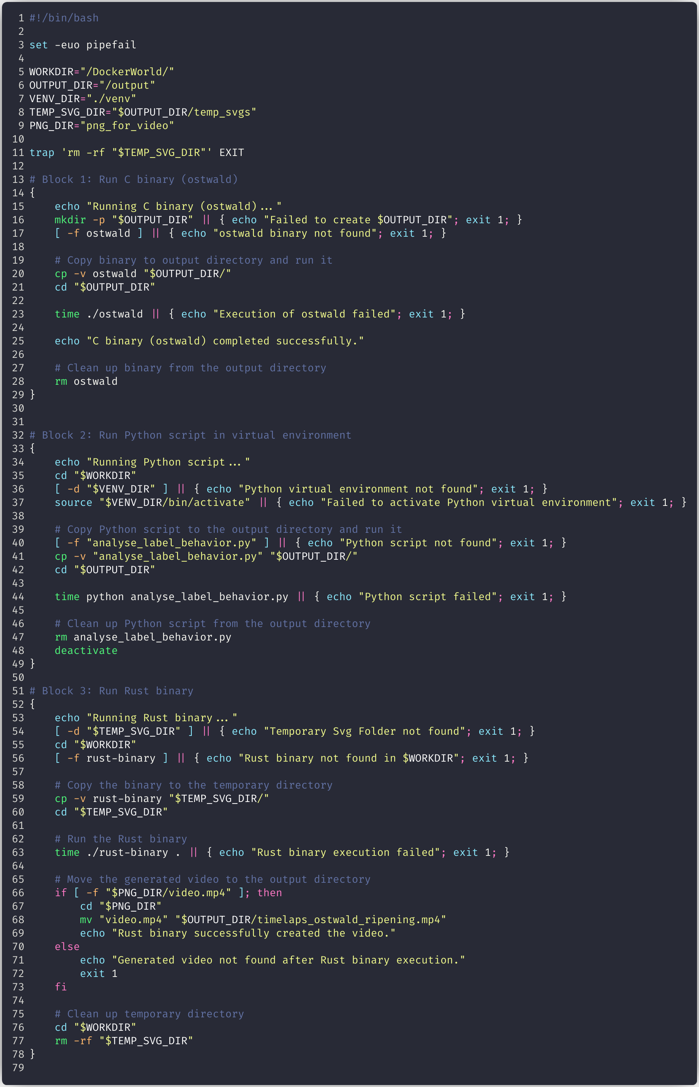
Analyse der Simulation
Automatische Ausführung bei Containerstart durch Bash-Skript
Beim Ausführen des Containers wird automatisch das dazugehörige Bash-Skript ausgeführt.
Das Bash-Skript besteht hier aus einer Folge von Befehlen, die in einem Bash-Terminal ausgeführt werden können.
Das Bash-Skript führt nacheinander die erforderlichen Terminal-Befehle aus.
Um stehts temporäre Dateien zu löschen wurde Error Handling hinzugefügt.
Die Skripte für Random Walk und Ostwald Reifung unterscheiden sich.

Slide 10
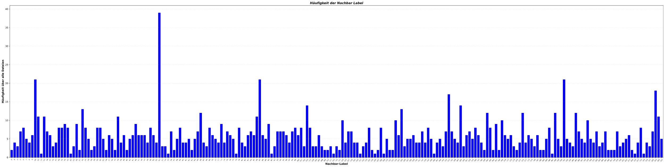
Analyse der Simulation
Ostwald-Reifung
Das Python-Skript
Python wird zur genaueren Analyse der resultierenden SVG-Simulationsdateien verwendet.
Für ein Label der Wahl werden die jeweils benachbarten Labels untersucht.
Python wird auch verwendet, um die Positionen des gewünschten Labels für alle Zeitschritte zu extrahieren.
Diese Informationen werden verwendet, um temporäre SVGs mit diesen Positionen zu erzeugen.

Slide 14
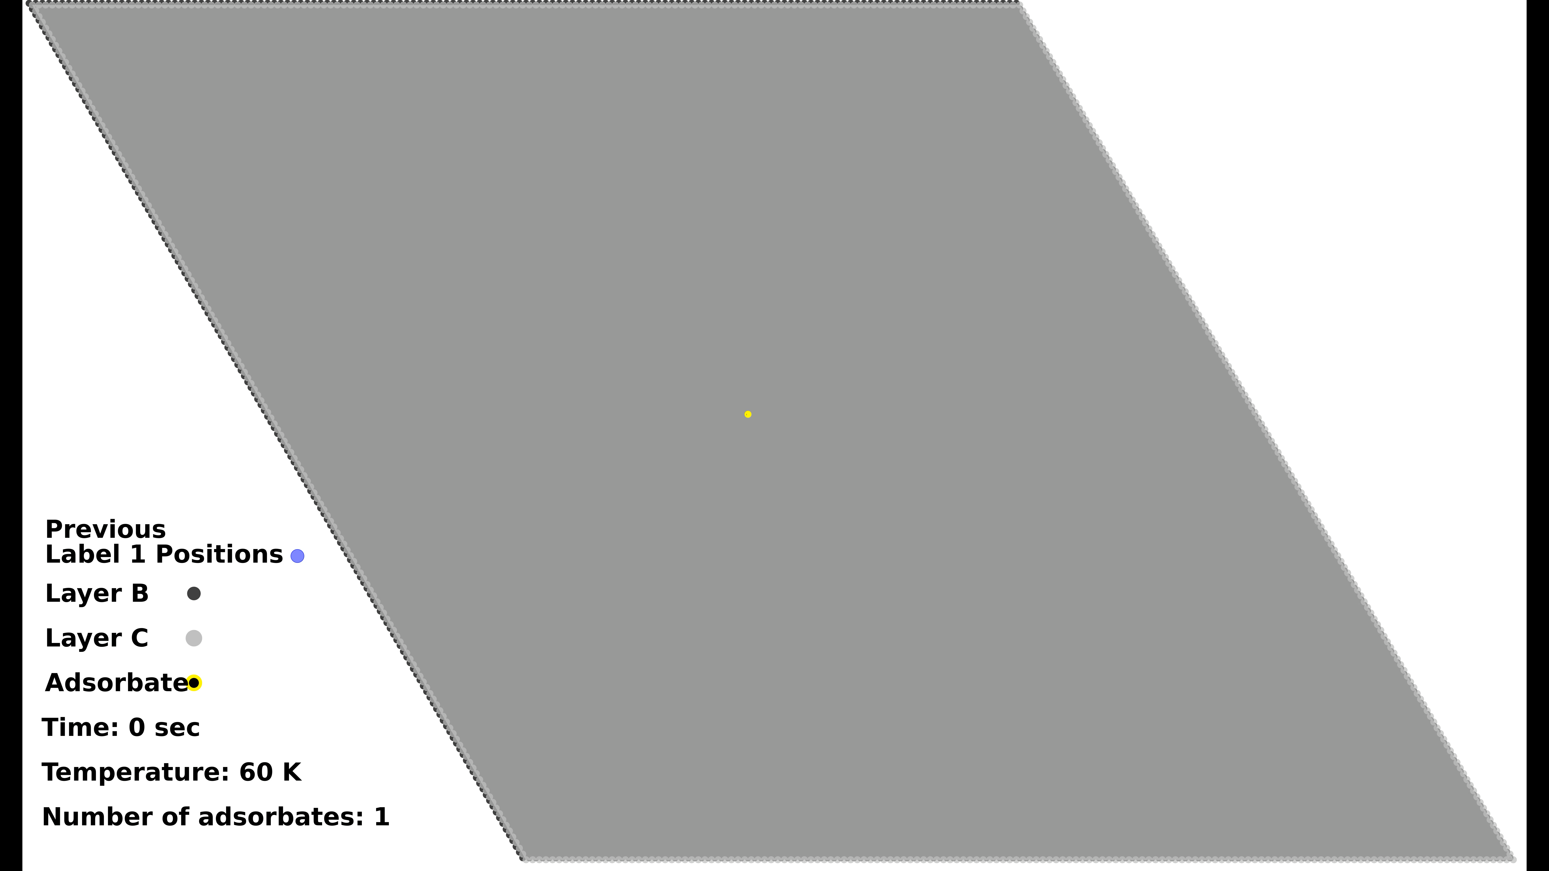
Analyse der Simulation
Das Rust-Skript
Rust wird für die CPU intensiven Aufgaben genutzt.
Zuerst werden die mit Python generierten SVGs in 8K Resolution PNGs (7680x4320 px) umgewandelt.
Diese werden im folgenden Schritt in Videosegmente von jeweils 10 s Länge umgewandelt.
Die Segmente werden daraufhin zu einem Video zusammengeschnitten.
Die Videobearbeitung wird hier mit FFmpeg durchgeführt.

Slide 15
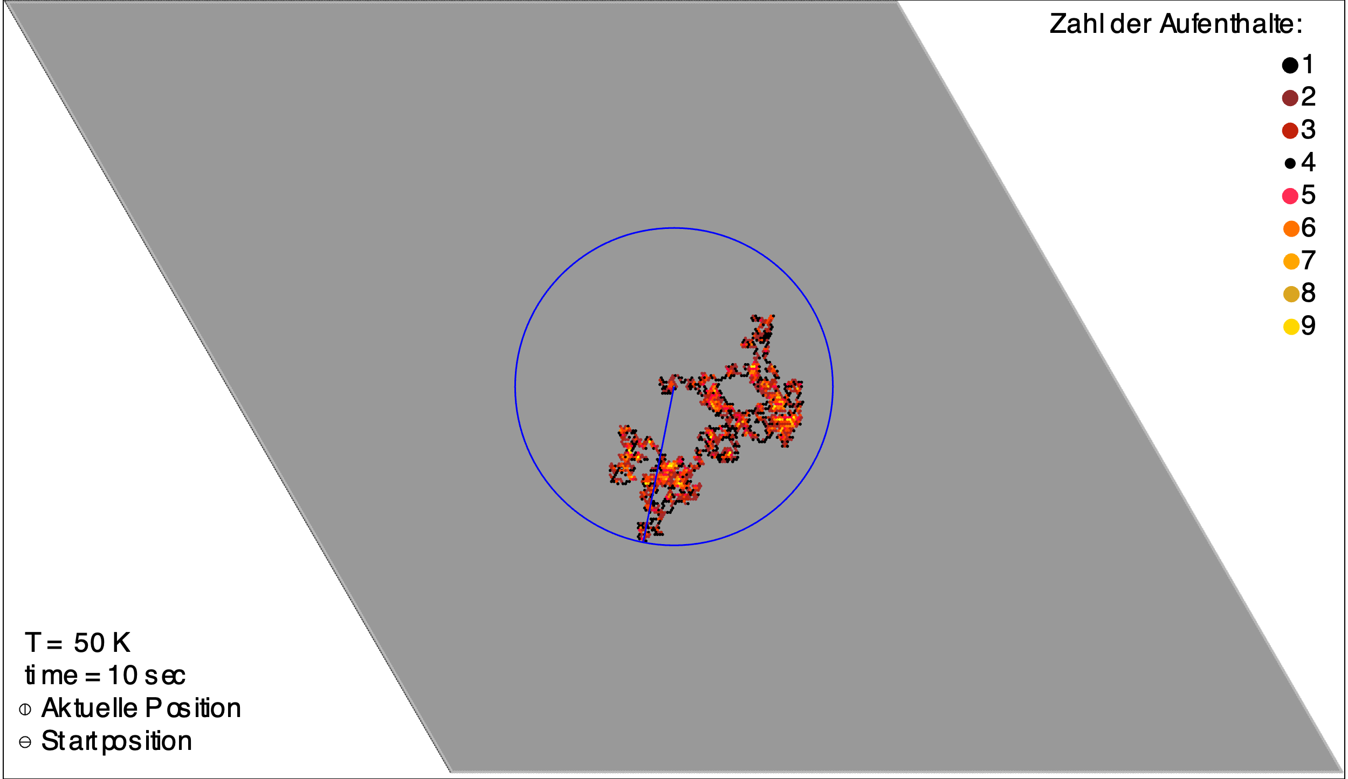
Analyse der Simulation
Random Walk
Automatisierte Distanzermittelung durch Analyse mit Python
 | 100K | 150K | 200K | 250K | 50K
run_1 | 40.690669 | 18.234499 | 14.022437 | 28.473952 | 25.417564
run_2 | 25.713450 | 13.336147 | 21.439481 | 33.547527 | 26.761347
run_3 | 17.090447 | 20.020351 | 14.806814 | 35.320704 | 18.445670
run_4 | 34.273788 | 53.469912 | 22.799211 | 32.629197 | 39.022116
run_5 | 36.899112 | 27.956644 | 15.562358 | 26.354270 | 45.636795

Slide 16
Vielen Dank für Ihre Aufmerksamkeit
Noah Heger | Noel Marks
Computersimulationen | Noah Heger, Noel Marks | 20. Februar 2025

